Slide 1
三角関数と回転
座標平面における回転計算の数学的基盤

Slide 2
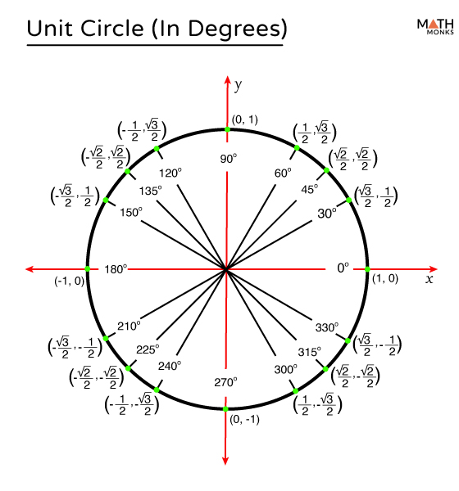


弧度法とラジアン (rad)
計算の簡便さから、度数法（度）ではなく弧度法（ラジアン）が一般的に用いられます。
定義：
( ... 円周率)
これにより、円周の長さ や面積 の計算がスムーズになります。

Slide 3
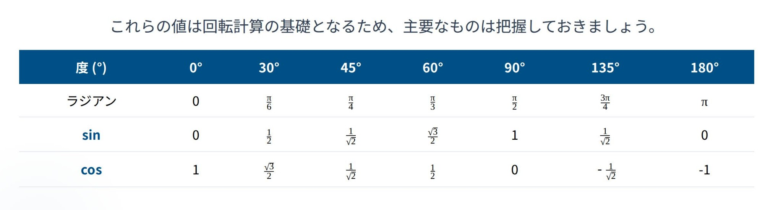
主要な角度の三角比一覧

Slide 4



三角関数の加法定理
回転の証明や計算に不可欠な法則です。特にsinとcosの和・差の式が重要です。

Slide 5
原点周りの回転：導出プロセス

Slide 6

【重要】原点周りの回転公式
点 を原点周りに 回転させた点

Slide 7
任意点周りの回転：平行移動の活用

Slide 8

【重要】任意点周りの回転公式
点 を任意点R(c,d)周りに 回転させた点
※この式さえ覚えておけば、原点回転（c=0, d=0）も包含できます。

